Slide 1
Extensiones de video

Slide 2
Formato 3GP
Versíón simplificada del formato MPEG-4 (MP4) el cual fue diseñado para disminuir los requerimientos de espacio y los del ancho de banda para los archivos por la menor capacidad de los celulares.
Pueden ser ejecutados con las aplicaciones: MPlayer, VLC Player, The KMPlayer, Quicktime, Realplayer, entre otras.

Slide 3
Formato AVI
Es formato contenedor de audio y video.
Fue definido por Microsoft en 1992 para su tecnología Video For Windows.
Permite almacenar simultáneamente un flujo de datos de video y varios flujos de audio.
el audio y el video contenidos en el AVI pueden estar en cualquier formato
(AC3/DivX, u MP3/Xvid, entre otros)
Los programas que pueden
reproducir este formato con
el códec correcto son: Windows Media,
winamp, real player, media clasic, entre
otros.

Slide 4
FORAMTO DIVX
Es un códec de video comprimido basado en el estándar MPEG-4 Parte 2. e desarrolló para la transferencia de video por internet, pero sus archivos eran demasiado pesados, este programa puede ser reproducido en Windows Media Player.

Slide 5
FORMATO FLV
Es un formato de extensión y archivo que es utilizado para transmitir video por internet empleando el reproductor Adobe Flash Player.
Sitios Web como Youtube, Goolge Video, Yahoo! Video, y MySpace, entre otros, emplean el formato FLV para mostrar videos.

Slide 6
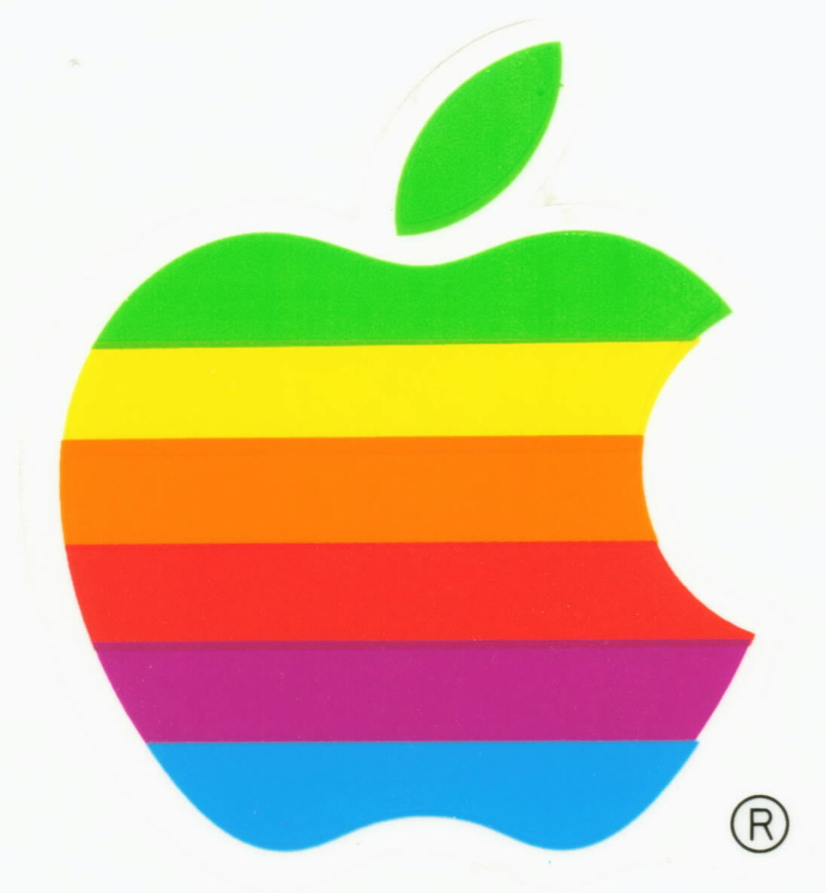
FORMATO M4V
Formato de archivo estándar para los videos para iPod y PlayStation portátiles desarrollado por Apple.
Los archivos M4V se abren con el reproductor iTunes de forma predeterminada.

Slide 7
FORMATO MKV
Archivo capaz de contener múltiples pistas de video, imágenes, audio y subtítulos, todo en el mismo archivo. Se le considera código abierto, en el sentido que su implementación es abierta a cualquiera que lo desee utilizar.
Se puede reproducir en VCL player.

Slide 8
FORAMTO MOV
Es el formato común para las películas Quick time, su archivo es de tipo binario
y puede usar un numero de aplicaciones ára reproducir archivos como: Sparkle,
MoviePlayer en Mac y Quicktime para Windows

Slide 9
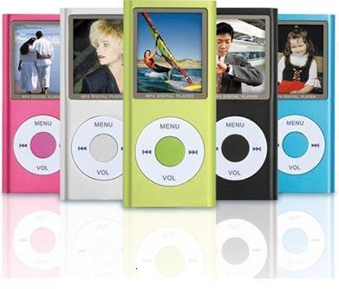
FORAMTO MP4
Es un estándar de formato multimedia que es parte del MPEG4, se usa especialmente
para el almacenamiento de video y audio digital así como también subtítulos
e imágenes. Se pueden reproducir en programas como Quick time.
Este formato permite un video
fluyente por internet.

Slide 10
FORMATO MPG
El MPEG produce generalmente vídeos de mejor calidad que otros formatos, como vídeo para Windows, Indeo y QuickTime. omprimen la información en pequeños paquetes que pueden ser transmitidos fácilmente y después ser descomprimidos. El MPEG alcanza su alta tasa de compresión almacenando solamente los cambios de un frame al siguiente, en vez de almacenar el frame entero.

Slide 11
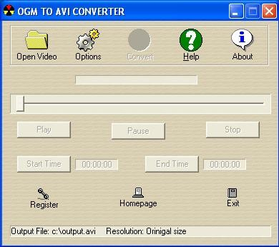
FORMATO OGM
es un formato comprimido de archivo de video que utiliza compresión Ogg Vorbis; contiene en general audio Ogg Vorbis 5.1 y un canal de vídeo (archivos de sólo audio usan la extensión OGG), también pueden incluir hasta 65.000 subtítulos intercambiables. Para poder reproducir archivos de video OMG puedes utilizar VCL Media Player.

Slide 12
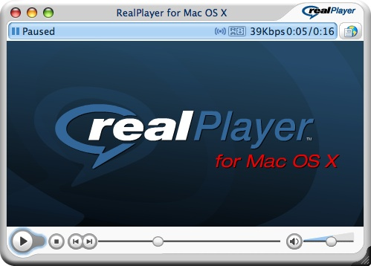
FORMATO RM
Es exclusivo de Real Media Player, por lo que sólo ese reproductor puede reproducirlo. Es un formato relativamente ligero, pero los videos que he probado no han tenido la calidad del formato AVI

Slide 13
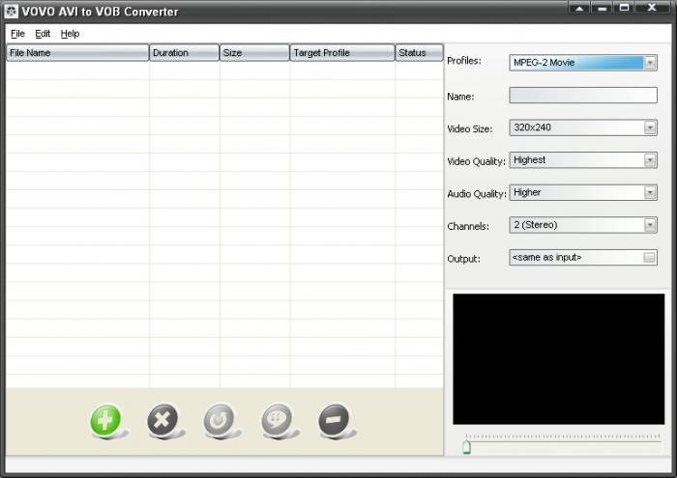
FORMATO VOB
Es un tipo de fichero contenido en los DVD Video. Incluye el video, audio, subtítulos y menús en forma de stream.
Los ficheros VOB están codificados normalmente siguiendo el estándar MPEG-2. Si cambiamos la extensión de .vob a .mpg o .mpeg, el fichero es legible y continúa teniendo toda la información, aunque algunos visualizadores no soportan las pistas de subtítulos.

Slide 14
FORMATO WMV
Conjunto de algoritmos para la comprensión de videos, propiedad de Microsoft. Por lo general suele combinarse con el formato de sonido WMV (Windows Media Audio).
Este formato puede ser reproducido por la mayoría de los reproductores y los archivos que lo utilizan suelen tener la extensión ".wmv".

Slide 15
FORMATOS DE VIDEO

